Slide 1
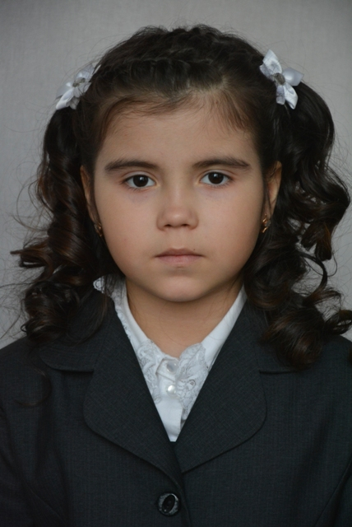

Школьный конкурс проектных работ
Исследовательский проект
«Сон и здоровье»
МБОУ «СОШ №8»
Ахмадишина Мирра
3-б класс

Slide 2
Актуальность темы - в необходимости сохранения самого большого достояния каждого человека - его здоровья.
Объект исследования:
- сон человека.
Предмет исследования:
- условия полноценного сна младшего школьника.
Цель:
-изучить роль сна в сохранении здоровья человека.
Задачи:
- исследовать сон, как процесс;
- выявить связь сна и здоровья;
- изучить особенности организации сна учащихся 3-б класса школы №8;
- разработать ,буклет с рекомендациями, как правильно организовать свой сон.

Slide 3

Гипотеза исследования: Сон - это не бесполезная трата времени, а очень важная часть нашей жизни, которая влияет на наше здоровье и трудоспособность.
Методы исследования:
сбор и анализ информации
из различных источников;
- беседа;
- анкетирование;
- эксперимент.

Slide 4
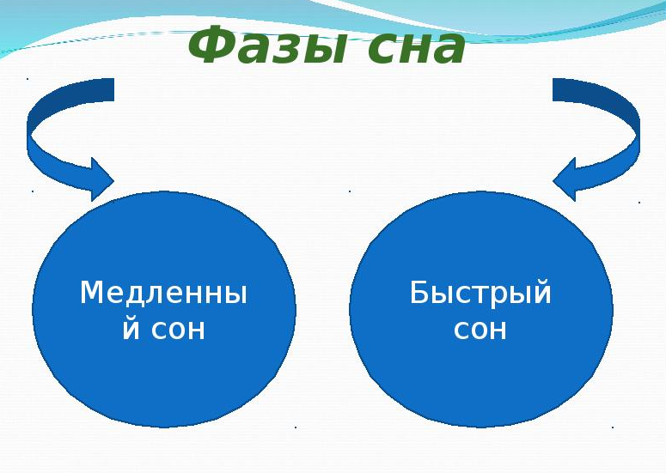

Slide 5
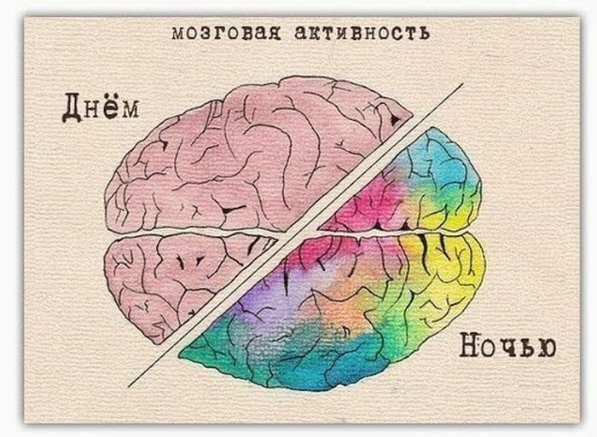
Зачем мы спим?
Сон – естественный физиологический процесс пребывания в состоянии с минимальным уровнем мозговой деятельности и пониженной реакцией на окружающий мир.
Сон восстанавливает нервные клетки
мозга

Slide 6

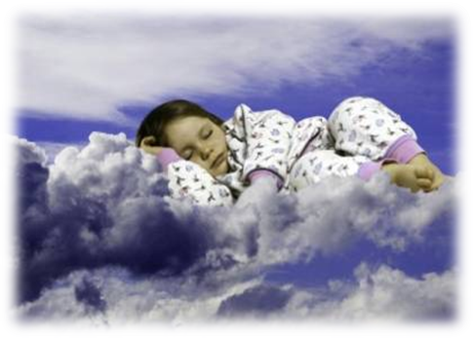

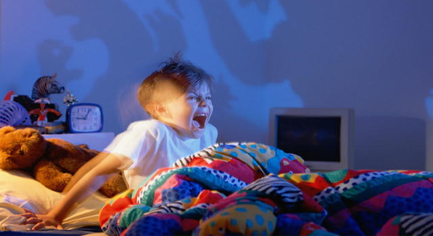
Во время сна человек видит сновидения
1. Радостные
сны
2. Кошмары
3. Вещие сны

Slide 7

Сколько должны спать третьеклассники?
с 7 до 8 лет – до 12 часов в сутки; с 9 до 11 лет – 10 часов в сутки (возраст
учеников 3 класса); с 12 до 15 лет – 9 часов в сутки.

Slide 8
Анкетирование
Во сколько ты ложишься спать?
Во сколько ты встаёшь в рабочие дни?
Чувствуешь ли ты себя бодрым и выспавшимся?
Видишь ли ты сны? Какие (радостные, страшные, тревожные)?
Просыпаешься ли ты ночью?
Как быстро ты засыпаешь (сразу, через небольшой промежуток времени, долго не можешь заснуть)?
Как ты спишь?(на животе, на спине, на боку, калачиком)
Твоё занятие перед сном? (настольные игры, чтение книг, просмотр телевизора, компьютерные игры, общение в соц. сетях
Какие правила нужно соблюдать, чтоб хорошо отдохнуть во время сна?

Slide 9
Сколько времени спят третьеклассники?
92% детей недосыпают!
Эти же дети ответили, что не чувствуют себя выспавшимися и бодрыми.

Slide 10
Какие сны ты видишь?
52%

Slide 11
Просыпаешься ли ты по ночам?

Slide 12
Как быстро ты засыпаешь?
10%

Slide 13
Донести до ребят правила сна и необходимость их соблюдения – важная задача. Попросила дать рекомендации школьного врача – Нину Алексеевну.
Но требовалось экспериментально убедиться, что они действуют. Я провела такой эксперимент на себе.

Slide 14
Эксперимент
В течение 5 дней я меняла время сна и условия засыпания.
Время сна от 6 до 10 часов
Вывод: рекомендации врача действуют! Мое самочувствие и работоспособность зависят от того, как я спал.

Slide 15
В процессе работы я выяснила, что при выполнении всех необходимых для сна требований, наступает здоровый и полноценный сон. Цель достигнута и поставленные задачи решены. По итогам проведённого исследования были составлены рекомендации для учащихся, которые представлены в буклете. Работа имеет практическое значение.

Slide 16
Спасибо за внимание!

